Slide 1


Формирование Единого всероссийского перечня (реестра) школьных спортивных клубов.
2021 год

Slide 2

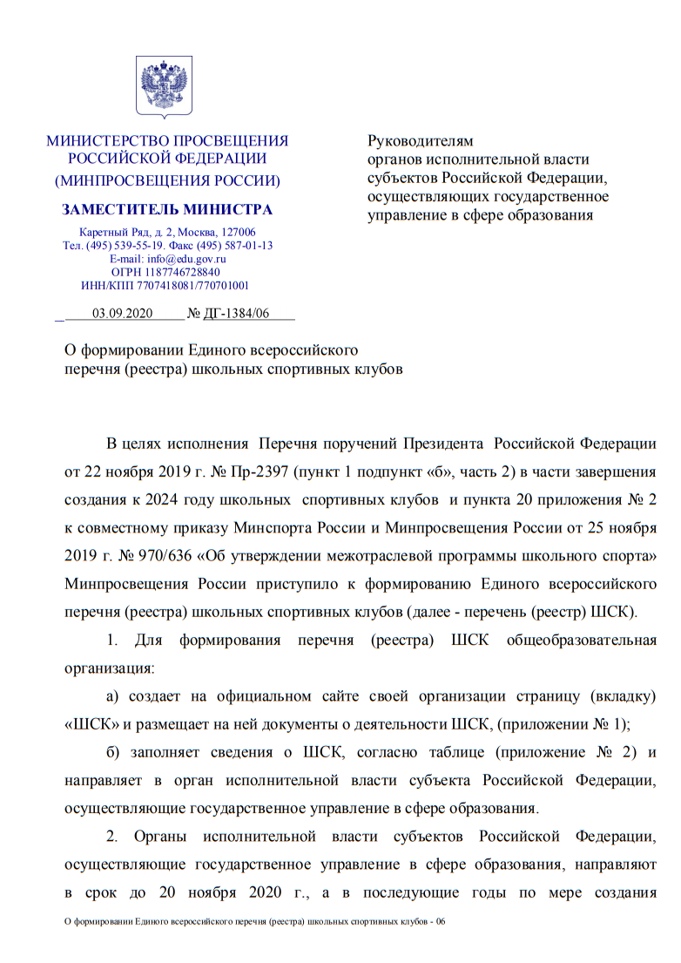
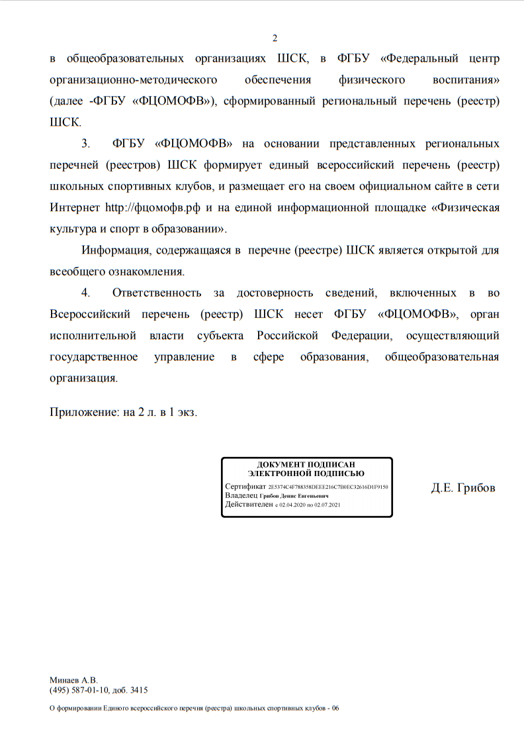
Формирование Единого всероссийского перечня (реестра) школьных спортивных клубов

Slide 3
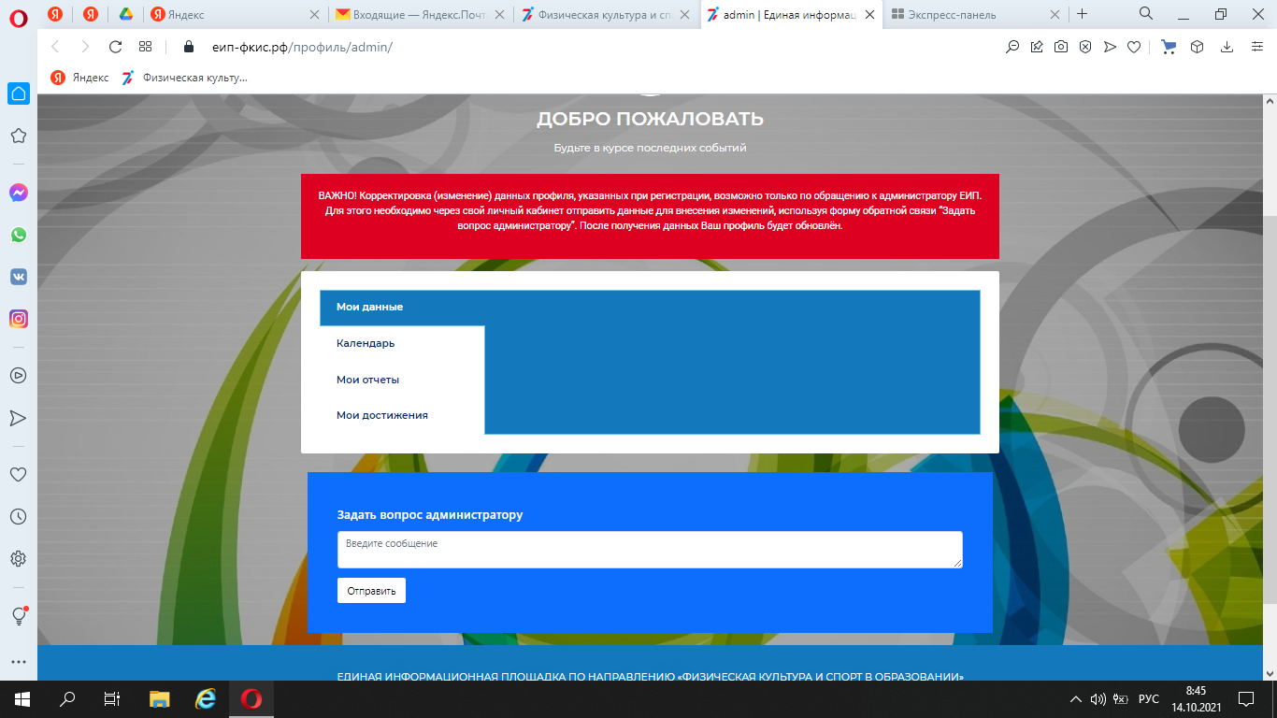



Модель заполнения информации личного кабинета школьных спортивных клубов
Личный кабинет
РЕГИСТРАЦИЯ
ДОСТИЖЕНИЯ
КАЛЕНДАРЬ

Slide 4
Форма заявки регистрации ШСК во Всероссийском реестре (перечне) ШСК
№ п.п. | Федеральный округ | Субъект Российской Федерации | Полное наименование образовательной организации (по Уставу) | Сведения об образовательной организации (индекс, полный адрес, № телефона, электронная почта) | Школьный спортивный клуб |  | Полное наименование ШСК | Дата, № приказа/ протокола о создании ШСК | Активная ссылка на страницу (вкладку) официального сайта организации «ШСК» в сети Интернет
 |  |  |  |  | в качестве структурного подразделения образовательной организации | в качестве общественного объединения, не являющегося юридическим лицом
1 | 2 | 3 | 4 | 5 | 6 | 7 | 8 | 9 | 10

Slide 5
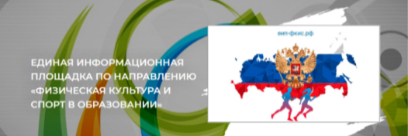

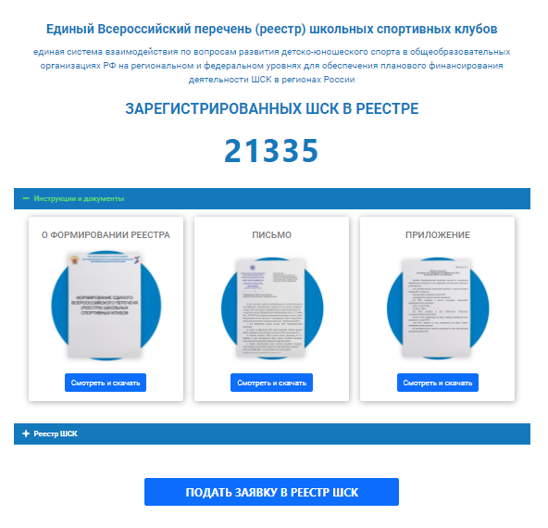
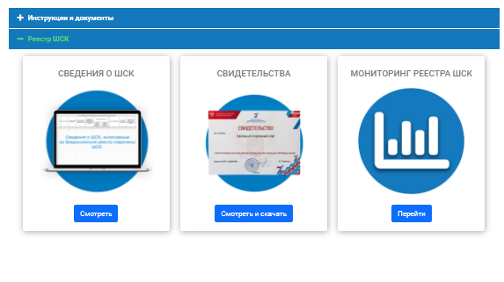
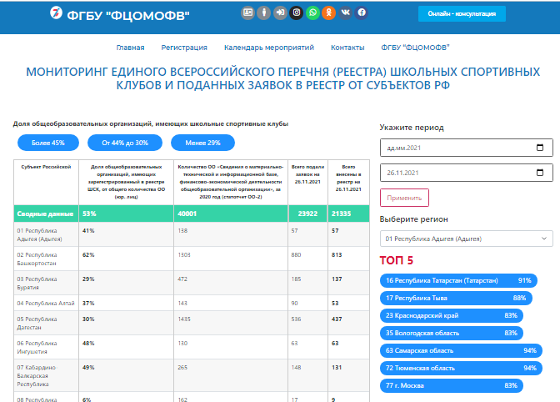
Информационно-технологическая платформа ШСК
УСТАНОВЛЕН СЧЁТЧИК ДЛЯ ФОРМИРОВАНИЯ ДАННЫХ О ЗАРЕГИСТРИРОВАННЫХ ШСК В РЕЕСТРЕ ШСК
МОНИТОРИНГ ЕДИНОГО ВСЕРОССИЙСКОГО ПЕРЕЧНЯ (РЕЕСТРА) ШКОЛЬНЫХ СПОРТИВНЫХ КЛУБОВ И ПОДАННЫХ ЗАЯВОК В РЕЕСТР ОТ СУБЪЕКТОВ РФ
https://еип-фкис.рф/реестр-шск/

Slide 6
Количество ШСК, вошедших во Всероссийский реестр (перечень) ШСК в разрезе субъектов РФ

Slide 7
СВЕДЕНИЯ
О ПОКАЗАТЕЛЯХ (ИНДИКАТОРАХ) МЕЖОТРАСЛЕВОЙ ПРОГРАММЫ
РАЗВИТИЯ ШКОЛЬНОГО СПОРТА ДО 2024 ГОДА
Наименование показателя (индикатора) | Единица измерения | Значение показателя (индикатора) |  | Дата, № приказа/ протокола о создании ШСК |  | Активная ссылка на страницу (вкладку) официального сайта организации «ШСК» в сети Интернет
 |  | 2019 год | 2020 год | 2021 год | 2022 год | 2023 год | 2024 год
Доля общеобразовательных организаций, имеющих школьный спортивный клуб | процент | 30,2 | 50 | 75 | 80 | 95 | 100

Slide 8
Значение показателя (индикатора) «Доля общеобразовательных организаций, имеющих школьный спортивный клуб» в разрезе субъектов РФ – от 0% до 44%

Slide 9
Отдел развития школьного спорта:
телефон +7 (495) 360-72-46 (доб. 104) электронная почта: fcomofv@mail.ru
Администратор ЕИП: телефон +7 (495) 360-72-46 (доб. 116)
электронная почта: contact@еип-фкис.рф

